Slide 1
الخَبَر الجُمْلَة الاسْمِيَّة
Dr. Ehab Atta

Slide 2
لاحظ :
الصيادُ {يصيدُ السمكة}
الجملة الاسميّة وأنواع الخبر
مبتدأ مرفوع بالضّمّة
الصيّادُ
فعل مضارع
يصيدُ
الجملة الفعليّة في محل رفع خبر للمبتدأ (الصياد)
مفعول به
السمكة
الخبر: جملة فعليّة

Slide 3
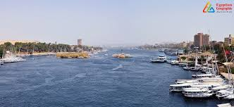
لاحظ :
النّيلُ {ماؤُه عذبٌ}
مبتدأ مرفوع بالضّمّة
النّيلُ
الجملة الاسميّة وأنواع الخبر
مبتدأ ثان مرفوع بالضّمّة
ماؤه
الجملة الاسميّة في محلّ رفع خبر
ل(النّيل)
خبر ل(ماؤه) مرفوع بالضّمّة
عذْبٌ
الخبر: جملة اسميّة
10

Slide 4
عيّن الخبر في الجمل الآتية :
التفّاحُ طعمُه لذيذ.
الطّالبُ قراءتُه جيّدةٌ.
العلمُ نفعُه كبيرٌ.
الحديقةُ أشجارُها مثمرةٌ.
المسلمُ أخلاقُه ساميةٌ.
الجملة الاسميّة وأنواع الخبر
11

Slide 5
الجملة الاسمية
المبتدأ
الخبر
مفرد
جملة
شبه جملة
جملة اسمية
جملة فعلية

